Slide 1
«О подходах к проведению анализа итогового сочинения с целью выработки мер по повышению качества обучения»
Круглова Е.Н., доцент кафедры теории и методики обучения ОГБОУ ДПО «КОИРО», к.филол.н.

Slide 2
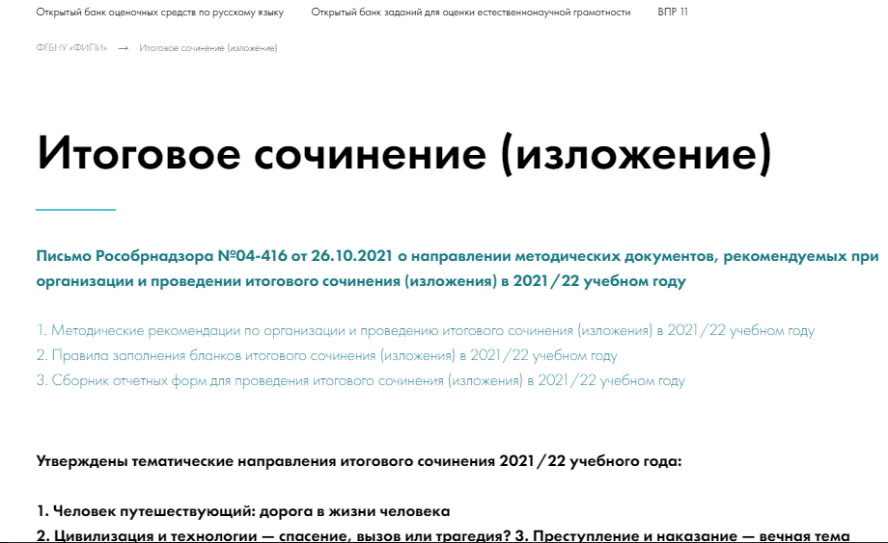
Рабочие материалы
(https://fipi.ru/itogovoe-sochinenie)
Порядок и процедура проведения итогового сочинения (изложения), критерии их оценивания в новом учебном году не меняются.
Рабочие материалы:
Структура закрытого банка тем итогового сочинения (уточнена);
Комментарии к закрытому банку тем (уточнены);
Образец комплекта тем 2024-25 учебного года (обновлен);
Критерии оценивания ИС (без изменений);
Методические рекомендации по подготовке к итоговому сочинению;
Рекомендации по обучению написанию связного текста для учителей, не являющихся учителями русского языка и литературы (для поддержки надпредметного характера итогового сочинения).
Сборник текстов для подготовки к итоговому изложению/ открытый банк.

Slide 3
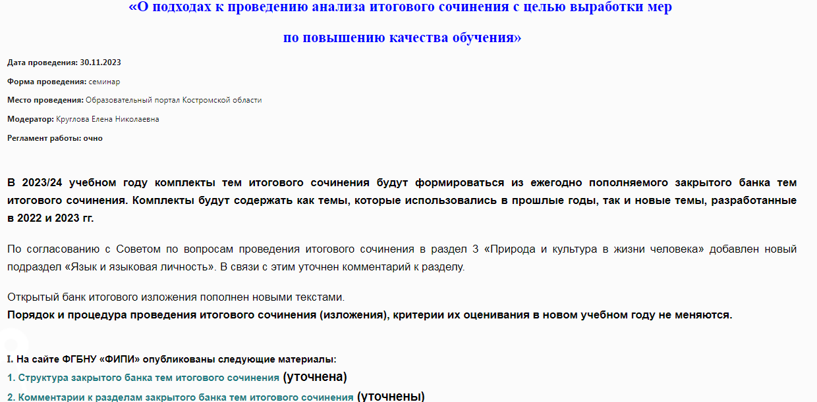
Общая информация
Рабочие материалы:
КОИРО
Деятельность института
Сетевое сообщество педагогов РСМО
Русский язык и литература
Заседание ДМО

Slide 4
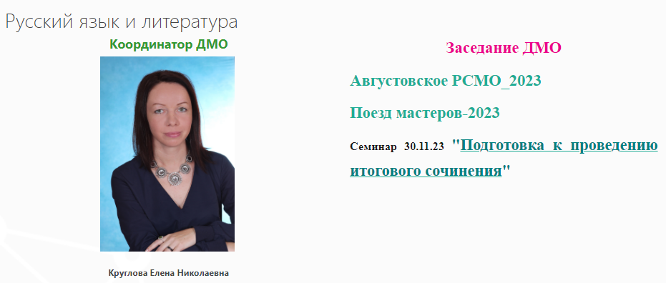
Общая информация
КОИРО
4. Заседания ДМО

Slide 5
Цель ИС
Итоговое сочинение/изложение как допуск к ЕГЭ выпускников образовательных организаций, реализующих программы среднего общего образования, впервые введено в 2014-2015 учебном году во исполнение поручения Президента Российской Федерации с
целью выявления у обучающихся умения мыслить, анализировать и доказывать свою позицию с опорой на самостоятельно выбранные произведения отечественной и мировой литературы.

Slide 6
Результат ИС
Оценка итогового сочинения должна быть сохранена в формах «зачет»-«незачет» и выступать как:
допуск к итоговой аттестация и
форма учета индивидуальных достижений абитуриента вуза (если вуз принял такое решение).
Результат итогового сочинения (изложения) как допуск к ГИА действителен бессрочно.
Результат итогового сочинения в случае представления его при приеме на обучение по программам бакалавриата и специалитета действителен в течение четырех лет, следующих за годом написания сочинения.
Темы итогового сочинения и образы оригиналов бланков итогового сочинения участников доступны образовательным организациям высшего образования через ФИС

Slide 7
Итоговое сочинение должно выявлять сформированность у выпускника умений:
разворачивать рассуждение в соответствии с поставленной задачей (не менее 250 слов),
писать самостоятельное сочинение экспромтом ,
доказывать позицию, формулировать аргументы;
подкреплять аргументы примерами из опубликованного литературного материала (в целях анализа темы/проблемы, характеристики явлений действительности, выражения и доказательства собственной точки зрения);
логично выстраивать рассуждение на предложенную тему, выдерживать соотношение между тезисом и доказательствами;
выражать мысли, используя разнообразную лексику и различные грамматические конструкции;
строить грамотное речевое высказывание;
создавать сочинение в отведенное время (3 часа 55 минут).

Slide 8
Метапредметные результаты, обозначенные в ФГОС среднего общего образования, а именно:
личностная зрелость;
способность свободно, правильно излагать свои мысли в письменной форме;
умение аргументировать собственное мнение ;
литературоведческого характера умение самостоятельно определять цели и составлять планы деятельности, осуществлять и корректировать их;
готовность к самостоятельному поиску решения практических задач;
осознание совершаемых действий и мыслительных процессов, их результатов;
владение языковыми средствами – умение ясно, логично и точно излагать мысли, использовать адекватные языковые средства.

Slide 9
Литературоцентричность
Опора на художественное произведение:
обращение к литературному тексту на уровне аргументации,
•использование примеров, связанных с проблематикой и тематикой произведений, системой действующих лиц и т.д.
Художественные произведения
Произведения устного народного творчества (за исключением малых жанров)
Публицистика, дневники, мемуары
Научная и научно-популярная литература
Недостаточно простого упоминания!

Slide 10

Специфика итогового сочинения

Slide 11
11 класс
4 декабря 2024
5 февраля 2025
09 апреля 2025

Slide 12
Требование № 1. Объем итогового сочинения*
Рекомендуемое количество слов – от 350. Максимальное количество слов в сочинении не устанавливается. Если в сочинении менее 250 слов (в подсчет включаются все слова, в том числе и служебные), то выставляется «незачет» за невыполнение требования № 1 и «незачет» за работу в целом (такое итоговое сочинение не проверяется по требованию № 2 «Самостоятельность написания итогового сочинения» и критериям оценивания).
*При подсчёте слов в сочинении учитываются как самостоятельные, так и служебные части речи. Подсчитывается любая последовательность слов, написанных без пробела (например, «всё-таки» – одно слово, «всё же» – два слова). Инициалы с фамилией считаются одним словом (например, «М.Ю. Лермонтов» – одно слово). Любые другие символы, в частности цифры, при подсчёте не учитываются (например, «5 лет» – одно слово, «пять лет» – два слова).

Slide 13
Требование № 2. Самостоятельность написания итогового сочинения
Итоговое сочинение выполняется самостоятельно. Не допускается списывание сочинения (фрагментов сочинения) из какого-либо источника или воспроизведение по памяти чужого текста (работа другого участника, текст, опубликованный в бумажном и (или) электронном виде, и др.).
Допускается прямое или косвенное цитирование с обязательной ссылкой на источник (ссылка дается в свободной форме). Объем цитирования не должен превышать объем собственного текста участника.
Если сочинение признано несамостоятельным, то выставляется «незачет» за невыполнение требования № 2 и «незачет» за работу в целом (такое сочинение не проверяется по критериям оценивания). Выставляется «незачет» за невыполнение требования № 2. В клетки по всем критериям оценивания выставляется «незачет». В поле «Результат проверки сочинения (изложения)» ставится «незачет».

Slide 14
Критерий 1. Соответствие теме
Данный критерий нацеливает на проверку содержания сочинения. Участник должен рассуждать на предложенную тему, выбрав путь ее раскрытия (например, отвечает на вопрос, поставленный в теме, или размышляет над предложенной проблемой и т.п.
Просмотрите весь комплект из 6 тем (по каждому направлению по 2 темы).
В первую очередь надо отсеять темы, в которых есть неявные слова (много отвлеченных понятий совесть, выбор, честь, благородство…). Нужно быть уверенными в контуре значения.
Тема должна быть понятна по ключевому вопросительному слову.

Slide 15
Постановка задачи
Утверждение. «Неуважение к предкам есть первый признак безнравственности» (Пушкин) | Доказать или опровергнуть.
Вопросительное слово. Когда надо прислушиваться к голосу разума? | Должен быть четкий ответ на этот вопрос.
«ЛИ»: Согласны ли, Можно ли… Может ли один человек изменить мир? | Ответ «да» или «нет».
«ИЛИ»: Что важнее для современного поколения: умение жить в цифровом мире или живое общение? | Выбор.
Сравнительная степень. Острее жалит боль, когда её причиняет кто-нибудь из близких. | Две части рассуждения: что-то менее… и что-то более.
Ограничение, категоричность. Только в предложении получают своё значение отдельные слова, их окончания и приставки. | Две части рассуждения: где нет этого качества, а где есть.
Что такое «дело чести»? | Дать свое толкование.

Slide 16
Критерии «Соответствие теме»
1. Участник должен рассуждать на предложенную тему, выбрав путь ее раскрытия (например, отвечает на вопрос, поставленный в теме, или размышляет над предложенной проблемой и т.п.)
«Незачет» ставится только в случае, если сочинение не соответствует теме, в нем нет ответа на вопрос, поставленный в теме, или в сочинении не прослеживается конкретной цели высказывания. Во всех остальных случаях выставляется «зачет».

Slide 17
Критерии «Аргументация. Привлечение литературного материала»
АРГУМЕНТАЦИЯ (мой тезис верен, потому что…)
Данный критерий нацеливает на проверку умения строить рассуждение, доказывать свою позицию, формулируя аргументы и
ПРИВЛЕЧЕНИЕ ЛИТЕРАТУРНОГО МАТЕРИАЛА
подкрепляя их примерами из литературного материала. Можно привлекать произведения устного народного творчества (за исключением малых жанров), художественную, документальную, мемуарную, публицистическую, научную и научно-популярную литературу (в том числе философскую, психологическую, литературоведческую, искусствоведческую), дневники, очерки, литературную критику и другие произведения отечественной и мировой литературы (достаточно опоры на один текст).
«Незачет» ставится при условии, если сочинение не содержит аргументации, написано без опоры на литературный материал, или в нем существенно искажено содержание выбранного текста, или литературный материал лишь упоминается в работе (аргументы примерами не подкрепляются). Во всех остальных случаях выставляется «зачет».

Slide 18
Часто задаваемые вопросы
Можно ли использовать в качестве примеров детские сказки? (Можно. Нельзя использовать только малые жанры фольклора – пословицы, поговорки и т.д.).
Можно ли использовать в качестве примеров фанфики, графический роман, манго (Нельзя использовать то, что тяготеет к сочетанию текста и изобразительного искусства).
Можно ли использовать зарубежную литературу? (Да, в примерах может быть и отечественная, и зарубежная литература).
Можно ли ссылаться на фильмы? (Кинематографические произведения могут быть только дополнением к литературным источникам).
Можно ли в аргументации использовать произведения 18+? (Ограничительных списков нет. Но необходимо помнить, что работы уходят в публичное пространство. Ее потом могут прочитать в вузе, в который вы хотите поступить. Надо быть этически аккуратными).

Slide 19
Часто задаваемые вопросы
В критериях сказано, что можно использовать только опубликованные литературные материалы. Что значит опубликованные? (Материал может быть опубликован в бумажном формате или в электронном виде. Эксперт должен найти источник, чтобы иметь возможность оценить вашу работу).
Если не засчитают один из аргументов, будет ли автоматически уменьшен подсчет количества слов? (Нет, никто не будет исключать слова, касающиеся конкретного литературного примера в вашем сочинении.)
Можно ли использовать в качестве источника жизненный опыт? (В качестве иллюстрации можно, но этого недостаточно, потому что литературный пример все равно должен быть.)
Как влияют на оценку сочинения ошибки в названии произведения или в именах автора и героя? (Если вы неправильно назвали автора и произведение, то есть риск, что ваш аргумент не зачтут, если по характеру вашего рассуждения непонятно, о каком произведении вы говорите.)
Сколько произведений можно использовать в сочинении? (Минимальное количество – это один литературный источник для иллюстрации рассуждений или аргументации. Но лучше использовать два для подстраховки. Или два примера из одного произведения).

Slide 20
Критерии
3. Композиция. «Незачет» ставится при условии, если грубые логические нарушения мешают пониманию смысла сказанного или отсутствует тезисно-доказательная часть. Во всех остальных случаях выставляется «зачет».
4. Качество письменной речи. «Незачет» ставится при условии, если низкое качество речи (в том числе речевые ошибки) существенно затрудняет понимание смысла сочинения. Во всех остальных случаях выставляется «зачет».
5. Грамотность. На 100 слов 5 ошибок (15 ошибок, учитываем типологию ошибок).

Slide 21
Обучение созданию письменных высказываний разных жанров на уроках русского языка и литературы
5 класс: написание мини-сочинений (5-6 предложений): пейзажные зарисовки, сочинения по сюжетным картинкам, описание человека, предмета и т. п. («Мое любимое время года», «Чем меня заинтересовала книга...», «Мое любимое занятие»), сочиняем сказки, загадки, басни, небольшие рассказы
6-7 классы: сочинения по пейзажным картинам; рассуждения, связанные с различными ценностными понятиями («Как я понимаю слово «честь»?», «О чем стоит мечтать?», «Можно ли убить словом?», «Что такое сострадание?», «Какого человека можно назвать благородным?»), сочинения по литературе с анализом художественных текстов
8-9 классы: сочинение-воспоминание, заметка, литературное путешествие, дневник; создание художественных текстов разных жанров (стихотворение, басня, рассказ)
10-11 классы: создание текстов в жанре эссе (в сочинении на литературную тему анализ художественного произведения сочетается с собственными рассуждениями, в эссе личность пишущего раскрывает себя через осмысление текстов культуры; тема эссе может лишь давать направление для размышлений автора); письменные работы других жанров: отзыв, самопрезентация, прогноз, репортаж, заметка, портретный или биографический очерк, путевой дневник, литературно-критическая или литературоведческая статья, рецензия, текст эпистолярного жанра: безадресное открытое письмо, письмо к писателю или литературному персонажу; фельетон, пародия и др.

Slide 22
Многосторонний анализ текста как метод формирования умения создавать самостоятельное развернутое высказывание
Активную подготовку к итоговому сочинению следует продолжать в основной школе, чтобы к 10 классу основные умения и универсальные учебные действия, необходимые для создания письменного высказывания, были уже сформированы
Многосторонний анализ эталонных художественных и публицистических высказываний с разных точек зрения:
-выявление коммуникативной задачи и целевой установки текста
вычленение главной информации, определение темы и микротем текста, его логического и композиционного замысла
анализ отбора лексики, сочетаемости слов, риторических приемов и т.д.
II. Создание письменных высказываний на публицистические темы на основе художественных произведений:
-анализ формулировки темы, определение задачи по ее раскрытию
-вычленение в теме ключевых слов и анализ их смысла и взаимосвязей
-формулировка главной мысли сочинения
-рациональное применение литературного материала для аргументов и примеров
-продумывание логико-композиционной структуры работы и словесного воплощения своего рассуждения

Slide 23
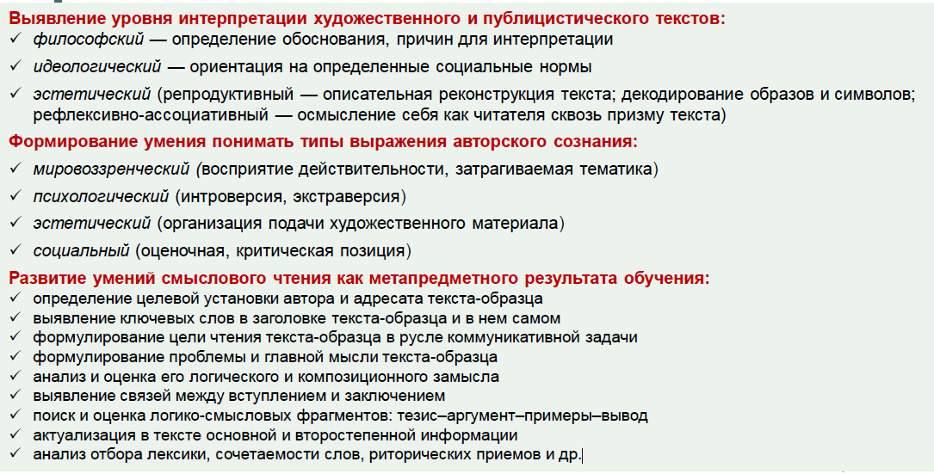
Общие подходы к анализу текста-образца

Slide 24
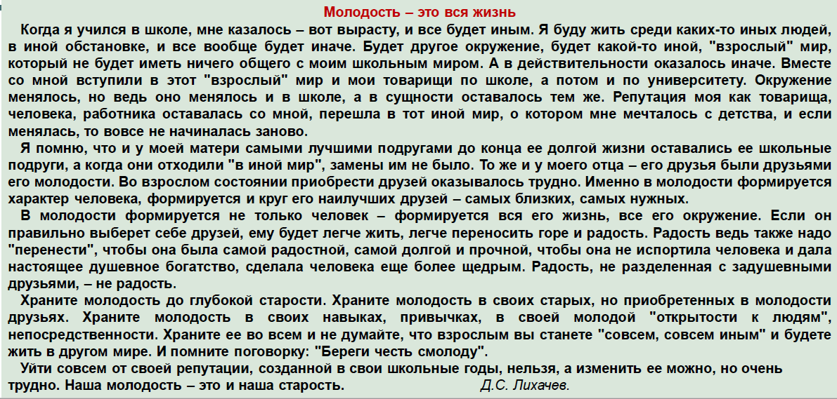
Работа с художественно-публицистическим текстом

Slide 25
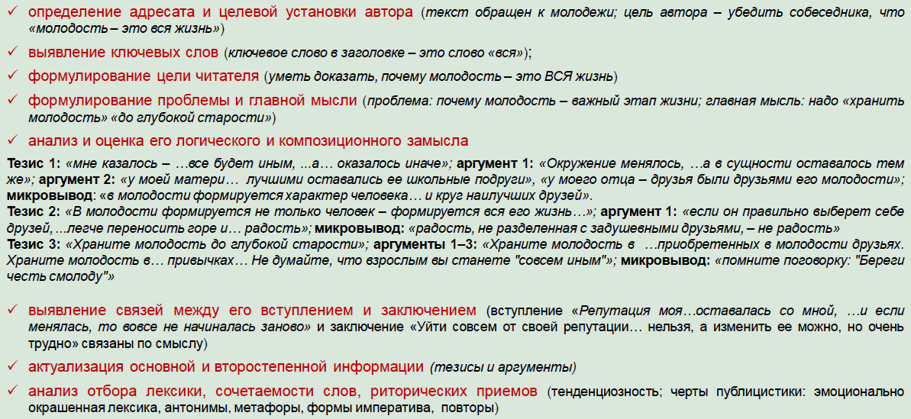
Алгоритм работы с текстом

Slide 26
Выводы из анализа текста-образца
во вступлении поставлены проблемы, которые раскрываются в основной части
в основной части формулируется и доказывается главная мысль, для чего используются тезисы и аргументы, отражающие разные аспекты доказательства
расположение смысловых фрагментов последовательно, рассуждения внутри смысловых фрагментов подчинены логике повествования: тезис, аргументы, вывод
объем основной части соразмерен вступлению и заключению, между которыми существует смысловая связь, что делает композицию текста четкой и доказательной
в заключении содержится краткий и точный ответ на вопрос-проблему, сформулированную в заголовке высказывания, и сжатый итог всего рассуждения
!!! Умения многостороннего анализа текстов-образцов обучающимся следует спроецировать на собственные высказывания;
Выпускникам важно понять, что литературный материал сам по себе аргументом не является, а только играет роль примера, подтверждающего доказательство, для чего необходимо владеть способами включения литературного материала в собственное сочинение.

Slide 27
Жанровые особенности сочинения-рассуждения – ведущего формата итогового сочинения
1.Понятие «сочинение-рассуждение» не является номинацией жанра учебно-творческой работы, но в нем содержится указание на главный в сочинении функциональносмысловой тип речи – рассуждение, т.е. обобщенное представление точки зрения говорящего, которая выражается логически упорядоченно, раскрывается как организованная последовательность суждений и их обоснование.
2. Цель рассуждения состоит в глубоком исследовании какого-либо вопроса и в приращении нового знания об объекте через операции логического вывода.
3. Базовая структура рассуждения включает посылки и вывод (заключение); его части связаны, как правило, причинно-следственными отношениями.
4. Особой разновидностью рассуждения является размышление, т.е. движение мысли в ее противоречиях, сомнениях и раздумьях, цель которых – поиск истины, которая еще далеко не очевидна.
Подготовительную работу по обучению итоговому сочинению с учетом жанровой специфики нужно проводить систематически. При анализе работ необходимо:
-цитировать и обсуждать фрагменты удачных сочинений;
-определять направления доработки текстов;
-проводить индивидуальные собеседования по конкретным замечаниям к работам обучающихся

Slide 28
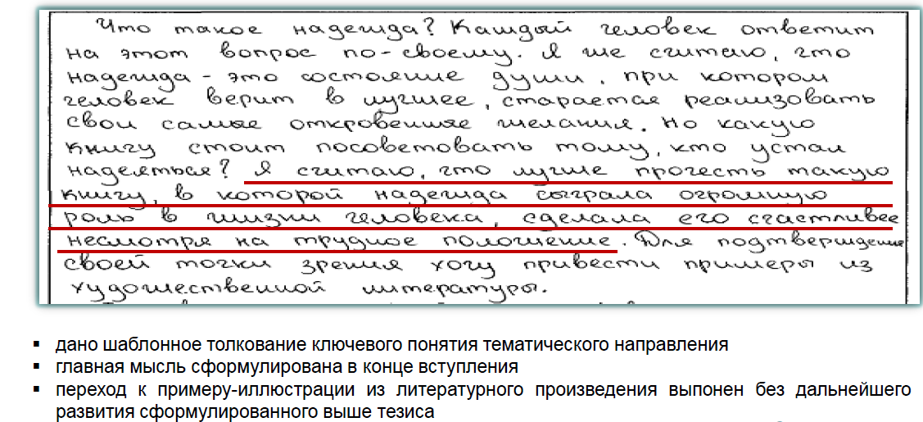
Распространенное композиционное решение

Slide 29
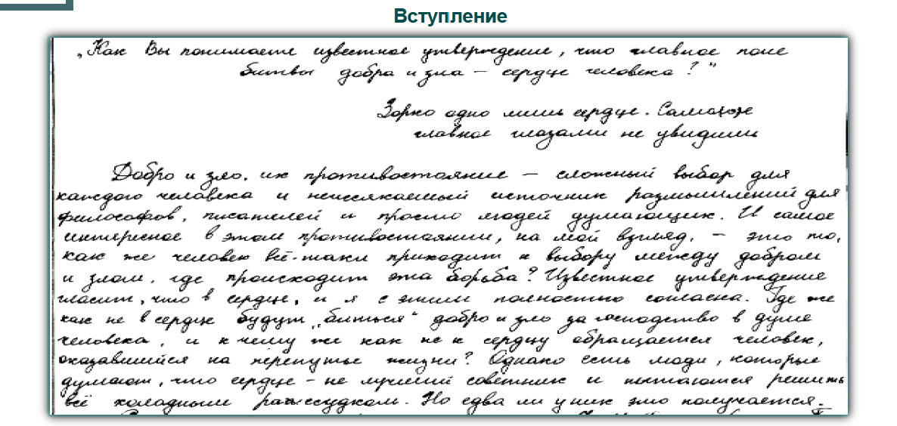
Успешное выполнение критериев 2 и 3

Slide 30
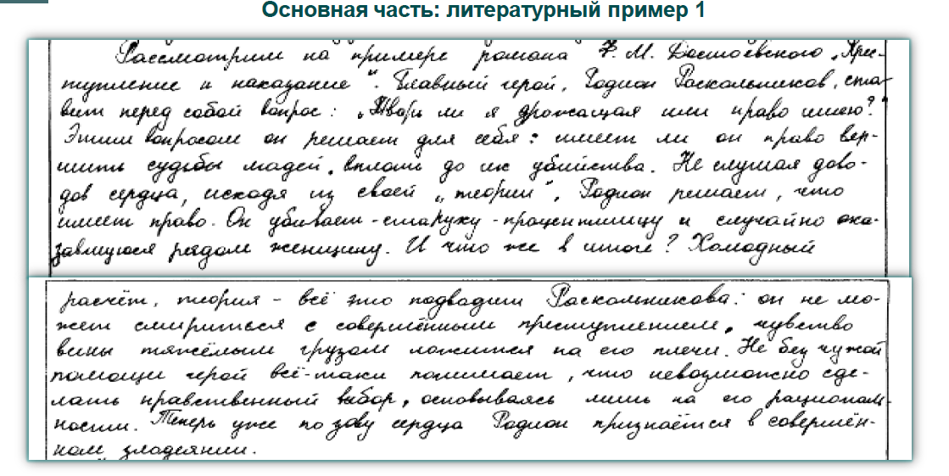

Slide 31
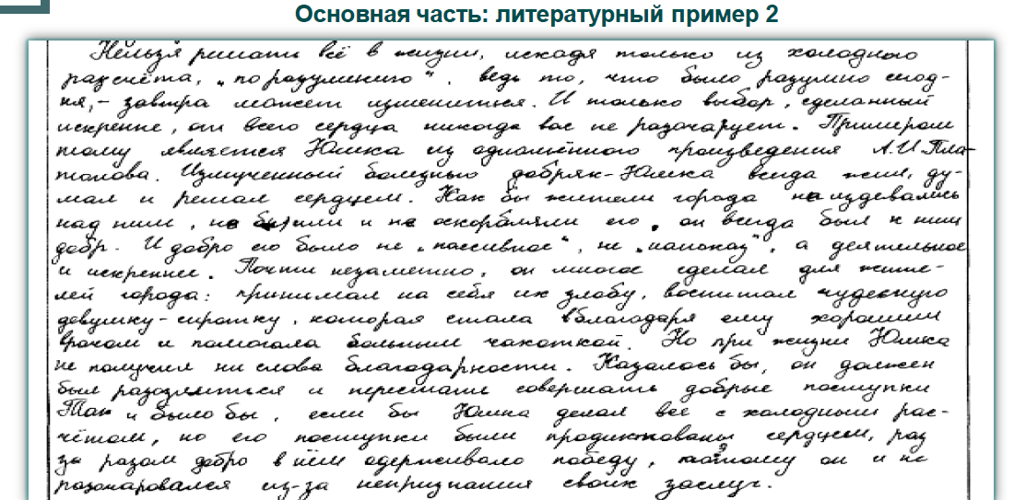

Slide 32
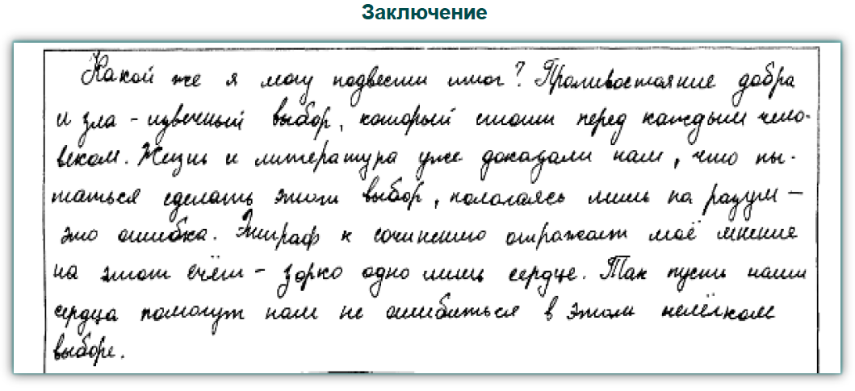

Slide 33
Комментарий эксперта
главная мысль четко сформулирована во вступлении, подчеркнута эпиграфом, автор неоднократно возвращается к ней, опираясь на литературные примеры
рассмотрено два пути осуществления нравственного выбора – умом и сердцем, на примере судьбы Раскольникова и Юшки убедительно доказано, что сердце, зоркое и мудрое, – главное поле противостояния добра и зла
выявлена логико-смысловая связь между двумя примерами
заключение соотнесено со вступлением и главной мыслью

Slide 34
Типичные ошибки аргументации и композиции
отступление от выбранной темы или ее подмена;
отсутствие четко сформулированной главной мысли (в любой части сочинения);
неумение разворачивать главную мысль, строить аргументацию в соответствии с темой и главной мыслью сочинения (как следствие - недостаточный объем собственного размышления);
нарушения логики рассуждения;
приведение аргументов, не относящихся к выбранной теме;
формальное привлечение литературного материала;
использование литературного примера в качестве аргумента, а не иллюстрации к тезису;
неумение использовать литературные примеры при построении аргумента;
несоответствие приведенных примеров выдвинутым тезисам;
примитивное понимание художественного текста, вульгарное толкование произведений, отдельных эпизодов и образов, искажение авторской позиции;
отсутствие культуры цитирования;
фактические ошибки.

Slide 35
Развитие умения создавать аргументированное логичное высказывание
Словарная работа
Аргумент
–логический довод; суждения, положения, факты, используемые в процессе доказательства (Словарь иностранных слов. — Комлев Н.Г., 2006)
–логический довод, служащий основанием доказательства (Новый словарь иностранных слов. — 2009)
Аргументация
–способ рассуждения, в процессе которого создается убеждение в истинности тезиса (ложности антитезиса) и обосновывается целесообразность его принятия (или отвержения)
–приведение доводов с намерением изменить убеждения другой сторон.
В аргументации различаются тезис -утверждение, которое аргументирующая сторона считает нужным внушить аудитории, и довод, или аргумент — одно или несколько связанных между собою утверждений, предназначенных для поддержки тезиса (Философия: Энциклопедический словарь. — под редакцией А.А. Ивина. — 2004)

Slide 36
Развитие умения создавать аргументированное логичное высказывание
Тезис и аргумент
Тезис – исходное суждение, истинность которого необходимо доказать в сочинении.
Главные требования к тезису:
определенность, ясность, точность смысла и формулировки;
на протяжении сочинения каждый тезис (в том числе главная мысль) должен оставаться содержательно равным себе.
Типичные ошибки:
подмена тезиса;
расплывчатость тезиса (использование слов с заведомо расплывчатым значением).
Аргумент – логический довод, истинность которого проверена и доказана практикой.
Главные требования к аргументу:
истинность, непротиворечивость, достаточность;
аргументы должны быть истинны сами по себе и не зависеть от тезиса.

Slide 37
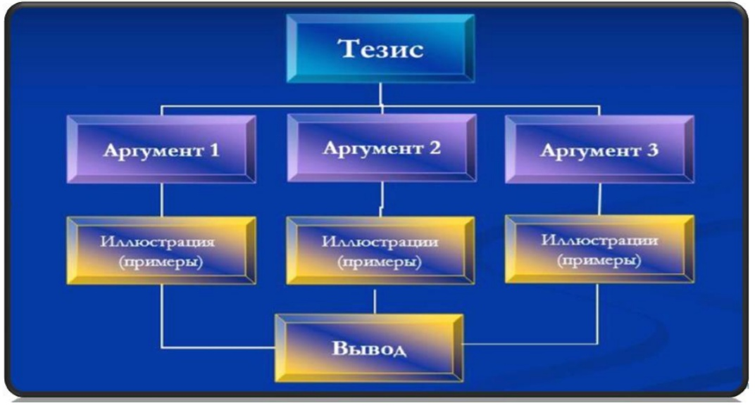
Структура текста рассуждения

Slide 38
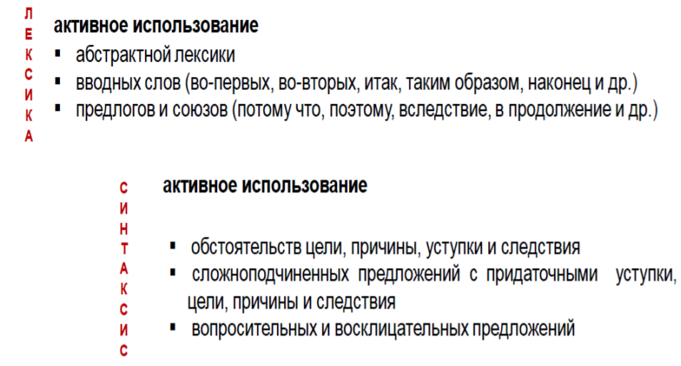
Лексико-грамматические средства связи тезиса и аргументов (признаки текстов-рассуждений)

Slide 39
Критерий № 2 «Аргументация. Привлечение литературного материала»
Необходимые умения и навыки
включать в текст сочинения аргументы к выдвинутым тезисам
использовать примеры-иллюстрации из литературных произведений при аргументации своих суждений
исключать из текста сочинения литературные примеры, не относящиеся к теме
находить и исправлять фактические ошибки (например, ошибки в пересказе содержания произведений, в исторических и биографических фактах, цитировании, в том числе при постановке знаков препинания в цитатах)

Slide 40
Критерий № 2 «Аргументация. Привлечение литературного материала»
Тренировочные упражнения
включить в пересказ фрагмента комментирование и оценку поступков героев;
исключить из сочинения литературные примеры, не относящиеся к теме;
определить, соответствуют ли литературные примеры выдвинутым тезисам;
сформулировать несколько аргументов для доказательства своих мыслей, подкрепив их примерами из текста;
доказать свою мысль, сопоставив героев и события разных произведений;
аргументировать тезис примерами, используя характеристику литературного героя;
исправить фактические ошибки
(найти неточности в названиях книг, в указании имен, фамилий, инициалов писателей и литературных героев; проверить правильность указания дат, места действия, географических названий; восстановить последовательность событий; выявить ошибки в пересказе содержания и передаче авторской позиции, в указании жанра и использовании литературоведческих терминов; найти неточности в цитировании, в том числе в постановке знаков препинания в цитатах).

Slide 41
Критерий № 3 «Композиция и логика рассуждения»
Необходимые умения и навыки
выделять смысловые части сочинения, обозначая их абзацными отступами;
приводить в логическое соответствие вступление и заключение к сочинению и добиваться их соразмерности по объему;
формулировать логические переходы между смысловыми частями сочинения;
исключать необоснованные повторы одних и тех же мыслей.

Slide 42
Критерий № 3 «Композиция и логика рассуждения»
Тренировочные упражнения
сформулировать главный вопрос темы (озаглавить основную часть сочинения) определить 1–2 главные проблемы для рассмотрения в основной части;
записать тезисы основной части и к каждому из них подобрать несколько примеров с учетом проблем, поставленных во вступлении;
сформулировать логические переходы между смысловыми фрагментами основной части, найти и исправить в ней логические ошибки;
сопоставить вступление и заключение, определить их смысловые связи;
исправить заключение так, чтобы оно соответствовало вступлению;
дать оценку вступлениям и заключениям к двум сочинениям на общую тему;
оценить соразмерность частей сочинения и исправить его так, чтобы части были соразмерными;
формулировать главную мысль сочинений при анализе разных тем;
оценивать готовые формулировки главных мыслей, сопоставлять несколько формулировок главных мыслей на одну и ту же тему с выбором наиболее удачных и его обоснованием;
подбирать максимальное количество аргументов к предложенному тезису;
подбирать контраргументы к предложенному тезису.

Slide 43
Выводы:
Для повышения уровня итогового сочинения необходимы:
многосторонний анализ художественных и публицистических текстов;
создание письменных высказываний на публицистические темы на основе художественных и нехудожественных произведений разных жанров;
обучение созданию высказываний разных жанров при изучении всех учебных предметов;
обучение написанию итогового сочинения в различных жанрах, т.к. жанровые границы итогового сочинения имеют тенденцию к расширению.

Slide 44
СПАСИБО ЗА ВНИМАНИЕ!
ekruglova55@rambler.ru

